Slide 1
La bellezza
Un itinerario cine-filosofico
Prof. Marco Apolloni

Slide 2


Slide 3
“Into the wild” (2007)
Ho definito questo film “un autentico miracolo cinematografico” (“Filosofi da Oscar”, p. 77). Mi assumo la piena responsabilità di quello che ho scritto. Vedetelo e poi mi saprete dire.
Per la regia di Sean Penn (sì, proprio lui, l’attore, chi meglio di un attore può dirigere dei colleghi?), musicato nientemeno che da Eddie Vedder (frontman dei Pearl Jam, qui in versione solista), distribuito da Bim (chi se non Bim?), tratto dal libro del giornalista Jon Krakauer, che tratteggia la biografia del “vero” Christopher McCandless.
Donne e uomini, non importa, preparate i fazzoletti, la visione di questa pellicola può commuovere (mi rivolgo soprattutto agli uomini, non vi vergognate, sappiate piangere, a volte può essere un’esperienza catartica/purificatrice).

Slide 4
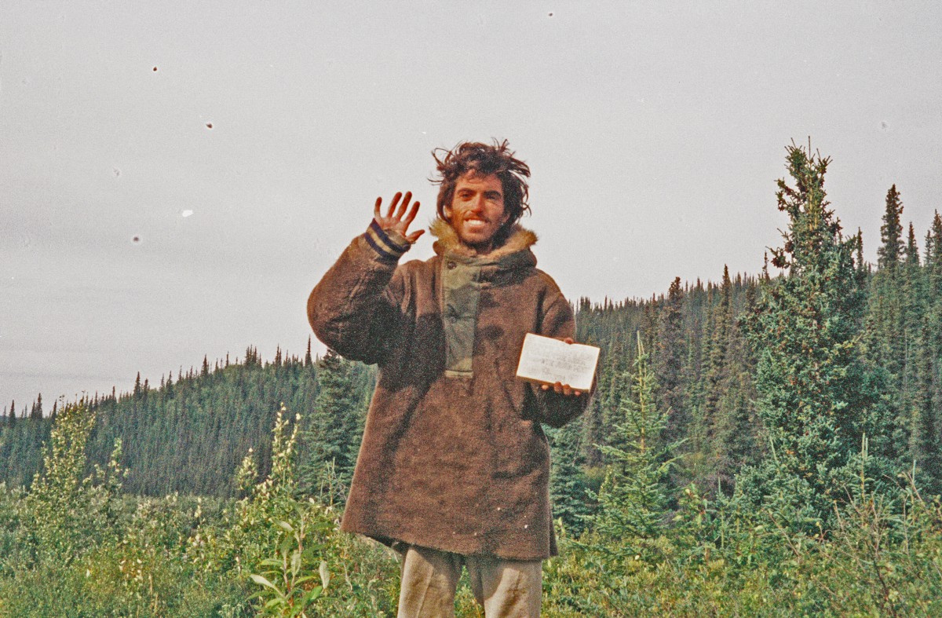

Slide 5
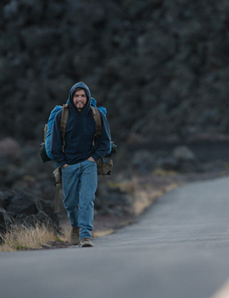
Viaggio alla scoperta dell’autenticità della vita
Sulle orme di Thoreau, Christopher s’incammina alla scoperta del segreto della vita, che è la morte.
L’evento che rivela l’autenticità della vita, che fa sì che questa vita sia veramente nostra, veramente autentica, è – direbbe Heidegger – l’essere-per-la-morte.
Di solito, non mi permetto di fare spoiler. Qui, però, lo spoiler oltre a essere funzionale a quello che sto per dirvi, non lo è neanche troppo. Ogni minuto del film, direi addirittura sin dall’inizio, si ha il presentimento della fine che farà Christopher.

Slide 6
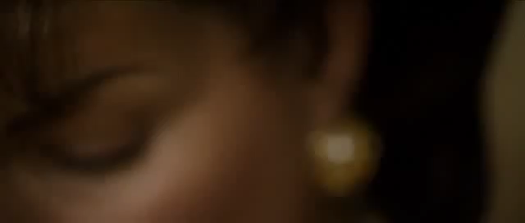

Slide 7
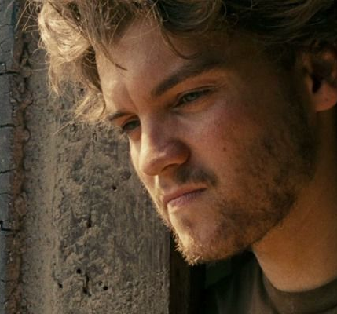
Christopher
“È un “Che” Guevara alla rovescia. Laddove il rivoluzionario argentino era convinto di trovare Dio negli altri, nei rapporti umani equiparati a rapporti divini, Christopher è altresì un panteista, dal greco pan che vuol dire tutto” (p. 78).
In altre parole, Christopher cerca e trova (?) Dio nella Natura. È spinoziano in questo.
Avete mai sentito la frase: “Deus sive Natura”? L’ha detta Spinoza e tradotta suona così: “Dio ovvero la Natura”.

Slide 8
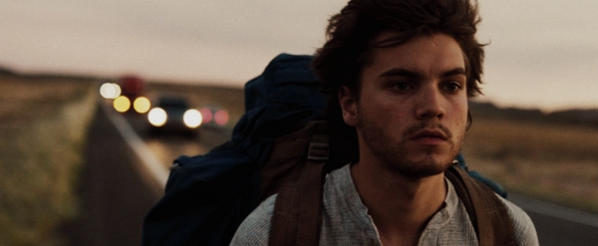
Di chi è l’origine?
Di chi ha una meta.

Slide 9
La bellezza è lo splendore del vero?
Lo ammetto, questa frase non l’ha detta Platone, ma avrebbe potuto dirla. Chi pensa il contrario, secondo me, difetta d’immaginazione. Più che il filosofo dovrebbe fare il filologo. Un filosofo è tale perché osa dire quello che pensa e pensare quello che dice senza preoccuparsi: “Oddio, l’avrà pensato qualcun altro!”. L’unica sua preoccupazione non può che essere la massima onestà e spietatezza nell’ammettere: “Io penso questo” oppure “Io la penso così” in barba a tutto e a tutti. Questi è un filosofo! Poi potrà pure venire giudicato un pessimo filosofo, a seconda della qualità delle sue argomentazioni, ma sempre filosofo rimane.

Slide 10
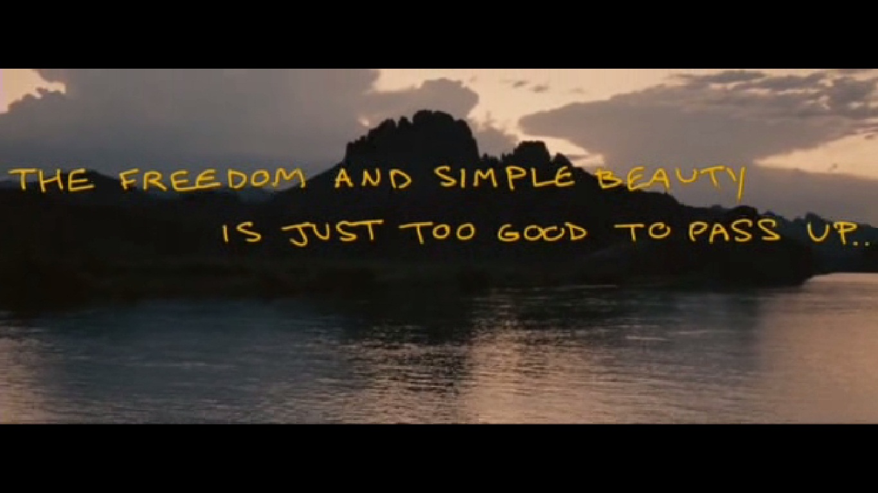
Amore per il sapere
Se si rimanesse sempre alla lettera: Socrate ha detto questo, Platone quest’altro, Aristotele quell’altro e così via, è probabile che non sarebbe mai esistita la filosofia, che è letteralmente amore per il sapere, ma si farebbe soltanto filologia, che significa invece amore per i testi. Con questo non è detto che un filologo non possa diventare filosofo; Nietzsche ne è un esempio, forse il più luminoso.

Slide 11
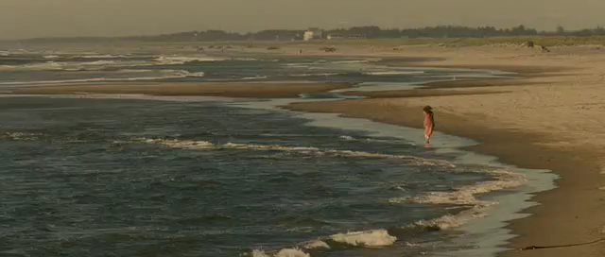

Slide 12
Scripta volant, verba manent
Vi sembra formalmente corretto? Perché non l’ho messo fra virgolette?
Semplice, ho rovesciato un comune modo di dire per introdurvi al pensiero del grande Platone, il filosofo più da Oscar e con più statuette all’attivo secondo me (anche secondo qualcun altro, tanti a dire il vero, uno dei quali di nome A. N. Whitehead ha detto che “la storia della filosofia non è che una serie di glosse a Platone”, condivido e sottoscrivo of course). Infatti in uno dei suoi Dialoghi più belli intitolato “Fedro”, nella parte dove si enuncia il mito di Theuth (divinità egizia della scrittura), Platone si schiera dalla parte dell’oralità. Estremizzando il discorso, arriva sino a sostenere che scrivere equivale a dimenticare.
Quindi, la scrittura, anziché supportare la memoria, la distrugge. Bel problema…

Slide 13


Slide 14
perché è un problema?
Perché secondo Platone sapere è essenzialmente ricordare.
Cosa esattamente? Ricordare la propria origine iperuranica.
Due sono i piani della realtà per lui: il mondo delle idee perfette (Iperuranio) e quello delle copie imperfette (questo mondo).
Per Platone, infatti, prima di questo tavolo, questa penna, questa sedia preesiste l’idea del tavolo, della penna, della sedia, idea pura e perfetta della quale, appunto, questo tavolo, questa penna, questa sedia, non sono che copie imperfette.
Eccovi spiegato in pochi punti la teoria delle idee platonica.

Slide 15
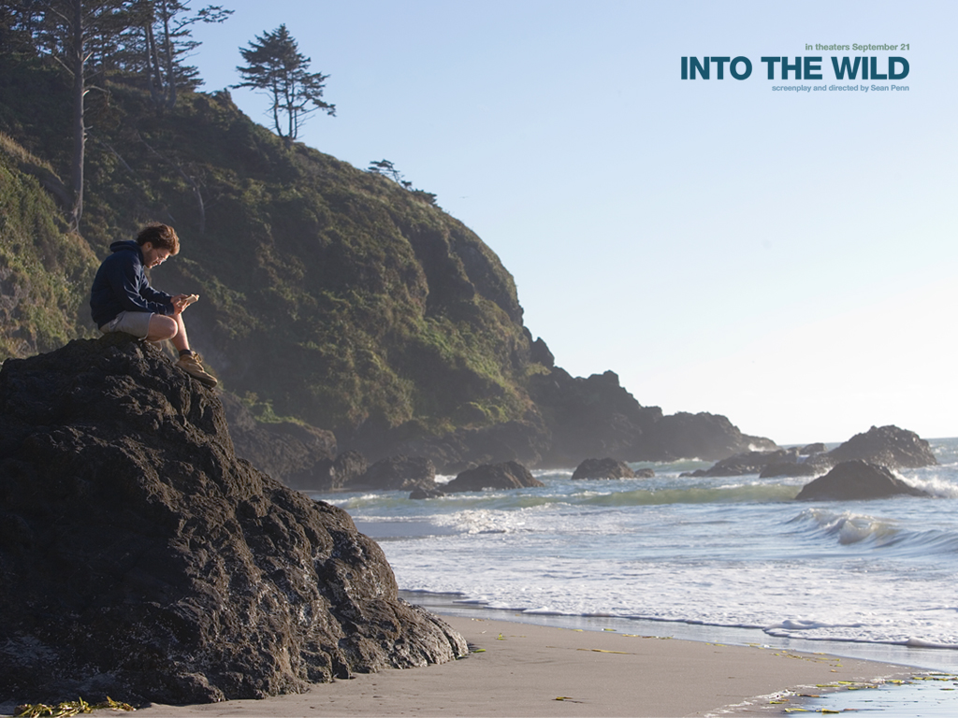

Slide 16
La dialettica
L’altra grande teorizzazione platonica è la dialettica. Termine, questo, che può – in un certo senso – venire usato come sinonimo di filosofia.
Tutti i filosofi sono infatti dei dialettici.
Al di là dei proclami che uno può fare: “Io sono platonico”, “Io aristotelico”, “Io stoico”, “Io epicureo”, eccetera, si è accomunati tutti, indistintamente, da una peculiarità: essere dialettici.
La dialettica è il modo di essere più proprio della filosofia, dialettico è il suo metodo, dialettico è il suo messaggio più profondo.
E che cos’è la dialettica se non una “smania di unione” (p. 82), un voler unificare laddove altri, non dialettici, vorrebbero dividere? È trovare l’unità nella molteplicità.

Slide 17
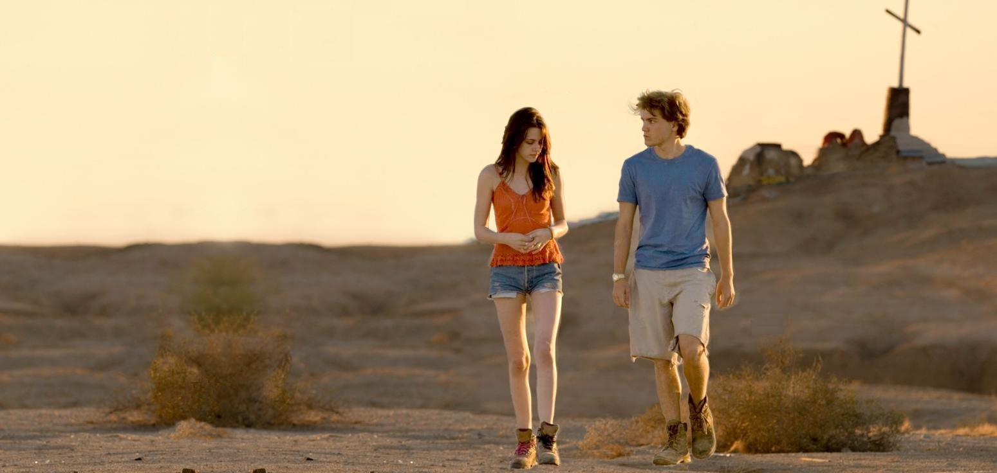

Slide 18
La politica è dialettica, L’amore è dialettica, tutto è dialettica
“Pensare alla politica, ma anche all’amore stesso, senza l’arte dialettica sarebbe impossibile, poiché è solo con il metodo dialettico che si superano gli ostacoli che la vita ci frappone davanti” (p. 82). O se non si può superarli, quanto meno, grazie al potere conciliatorio della dialettica, si riesce a conviverci e accettare la sorte come Socrate la morte: con serenità.
“La dialettica” è “lo strumento migliore per cogliere l’essenza, ovvero: ciò che sta sotto. A che cosa? Al velo dell’apparenza” (p. 78). Più di tutto Platone (e io con lui) è nemico dell’apparenza, che è falsa conoscenza. Oltretutto l’apparire è l’opposto dell’essere. E la filosofia è anche – e soprattutto secondo me – ontologia.
Che roba è? Una parolaccia? No, l’ontologia non è altro che la scienza dell’essere.

Slide 19
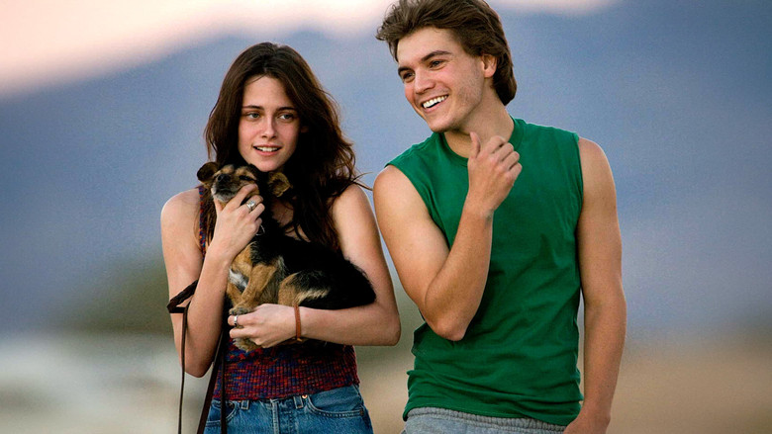
La forza cosmica: l’eros
Sapevate che Dante (Alighieri of course) è un platonico? Be’, sapevatevelo, come direbbe uno dei personaggi di Corrado Guzzanti.
L’amore è la più grande forza cosmica. Se sia o non sia più forte della morte, non sta a me dirlo. Le Sacre Scritture dicono di sì. Da credente (seppure poco praticante) ci credo. Voi fate come credete (secondo coscienza).
Quel che è certo è che “l’Eros platonico ha due vocazioni: una per la politica e un’altra per l’amore”.
O ancor meglio: ha sia una vocazione-declinazione pubblica e un’altra privata.
Il politico ama la sua città e si candida non per salvaguardare gli interessi personali. O almeno, questo è ciò che fa di un politico un buon politico.
Chi ama una persona, invece, la ama perché non potrebbe vivere senza. O meglio, potrebbe anche farlo, ma sente che se lo farebbe, la sua vita sarebbe quanto meno più povera, più triste.

Slide 20
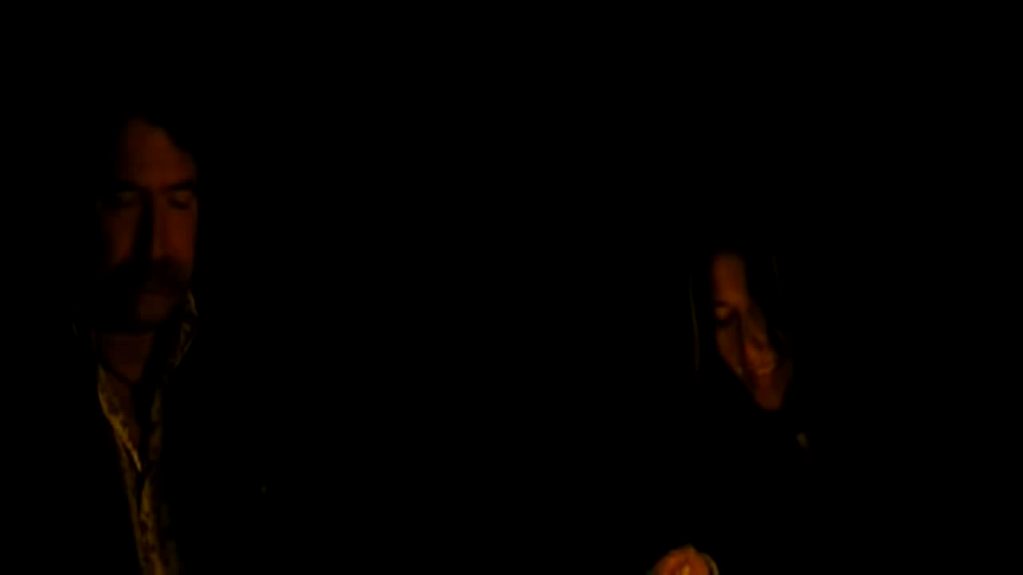

Slide 21
“beauty is truth, truth beauty”
_J. Keats, “Ode on a Grecian Urn”

Slide 22
Che cos’è il bello?
Plotino – il più importante dei neoplatonici – dice: “[…] che il bello, sino a quando è esterno, noi lo percepiamo, ma quando ci entra dentro allora ci commuove” (“Enneadi”), V 8, 2, 25.
Che cosa vuole dirci Plotino? Secondo me, che il bello è inesprimibile a parole. Tutt’al più si può solo pre-sentire. È un presentimento.
Di cosa? Di un miracolo che non smette mai di stupirci: la bellezza.
Siccome la filosofia nasce con lo stupore, non può non essere amica della bellezza.
È stata concepita il giorno della festa di Afrodite, dea greca della bellezza, come racconta il mito della nascita di Eros, che si può trovare nel “Simposio”.

Slide 23
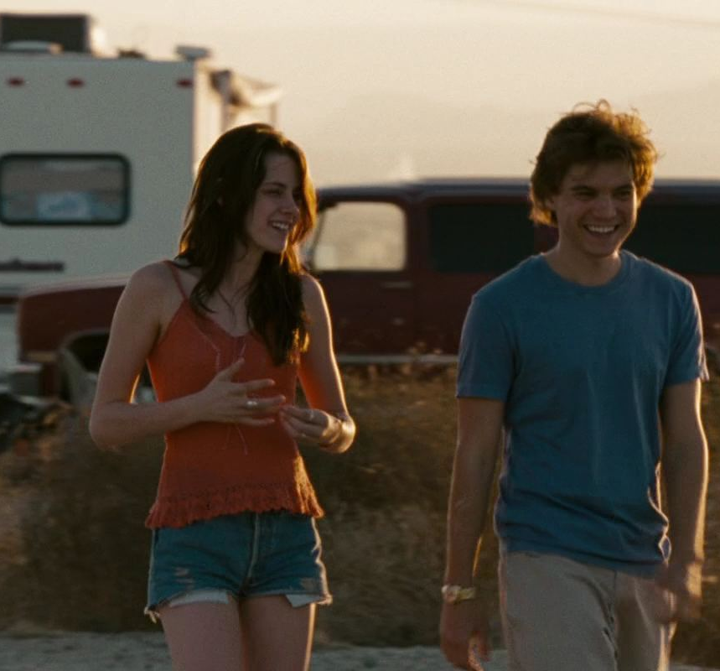
La bellezza, tutt’intorno
“Quelli che non vedono il tutto nella singola parte, l’unità nella molteplicità, hanno una vista diseducata al bello in sé celato dietro ogni minuscola particella del creato. Essi perseverano nel ricercare le ragioni della bellezza all’esterno, mentre è all’interno di loro stessi che dovrebbero scavare meglio […]. Solo scoprendo la bellezza che è in noi potremmo finalmente vedere, con lo sguardo acuto dell’anima, la bellezza che è tutt’intorno a noi” (p. 90).

Slide 24


Slide 25
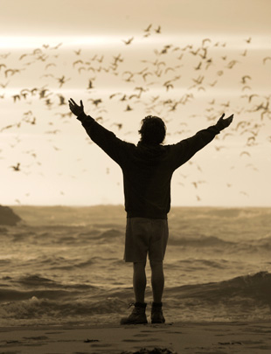
Ce la farà la bellezza a salvare il mondo?
Secondo me, sì. E a pensarla come me sono in tanti, tra cui: Platone, Plotino e il romanziere russo, F. M. Dostoevskij, il quale, perlomeno, nella sua opera “L’idiota” lascia intendere questo. Nonostante sia un perdente, Myskin (il protagonista dell’opera, che, per certi aspetti, assomiglia a Cristo) non perde la speranza.

Slide 26
Quale speranza?
“[…] Che un giorno le brutture di questo mondo cesseranno del tutto grazie all’intercessione della bellezza mediatrice” (p. 92).

Slide 27
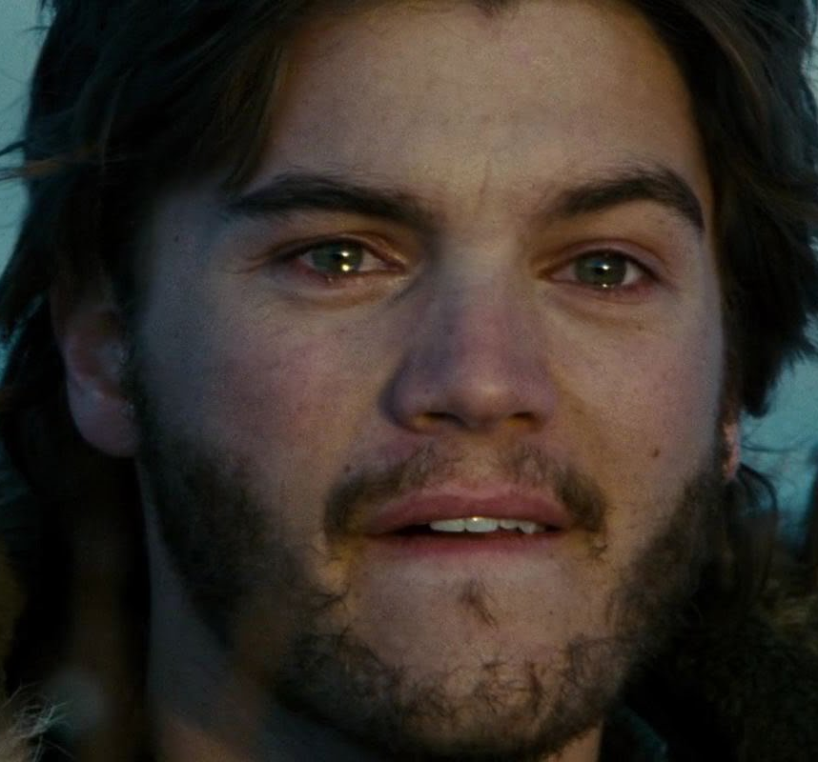
Eros Vs. Thanatos
“[…] contro l’azione polverizzatrice di Thanatos, rispondiamo opponendo il balsamo eternizzante di Eros” (p. 92).

Slide 28
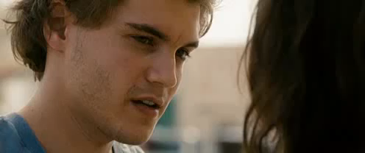

Slide 29

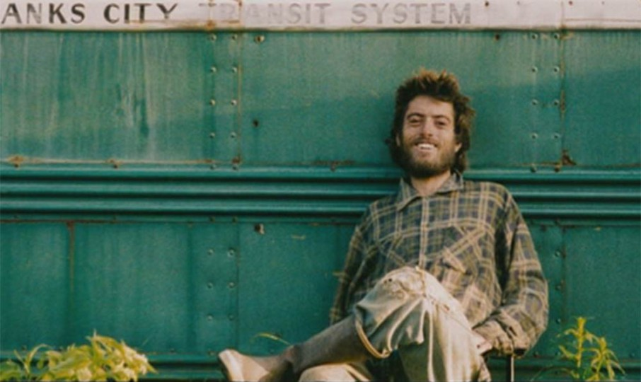
Se ha ragione Lavoisier e “nulla si crea, nulla si distrugge, tutto si trasforma”, allora mi piace pensare che il panteista Christopher sia entrato a far parte del Tutto.

